Slide 1
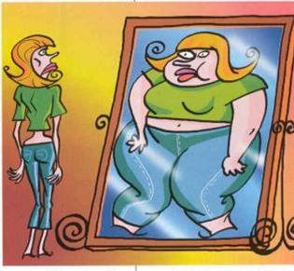
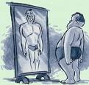
AUTOESTIMA

Slide 2
En Psicología, la autoestima, también llamada amor propio o autoapreciación, es la percepción emocional profunda que las personas tienen de sí mismas. Puede expresarse como el amor hacia uno mismo. El término suele confundirse con el narcisismo o el coloquial ego, que referencia en realidad una actitud ostensible que demuestra un individuo acerca de sí mismo ante los demás, y no la verdadera actitud u opinión emocional que este tiene de sí. Es un aspecto básico de la inteligencia emocional.

Slide 3
La percepción emocional puede fácilmente llegar a sobrepasar en sus causas a la racionalización y la lógica del individuo. Por ello, tener una buena autoestima implica ser conscientes de las virtudes y defectos propios ( autoconcepto ) así como de lo que los demás realmente dicen de uno (heteroconcepto) y sienten hacia uno (heteroestima), aceptando todo ello en su justa medida, sin amplificarlo ni reducirlo, sabiendo y afirmando que en cualquier caso uno es valioso y digno. Implica, por lo tanto, el respeto hacia uno mismo y consecuentemente hacia los demás. La autoestima es el requisito indispensable para las relaciones interpersonales sanas.

Slide 4
La autoestima integral
Renny Yagosesky, autor de Autoestima en palabras sencillas, considera que la autoestima es una función del organismo y un recurso integral y complejo de autoprotección y desarrollo personal. Es un constructo que trasciende la idea básica de autovaloración, y aunque la incluye, va más allá e incorpora aspectos biopsicosociales, pues las debilidades de autoestima afectan la salud, las relaciones y la productividad, mientras que su robustecimiento potencia en la persona global, es decir, su salud, su adaptabilidad social y sus capacidades productivas.
La consecución o mantenimiento de una buena autoestima es una tarea fundamental de cualquier psicoterapia, pues la presencia de actitudes hipercríticas e irracionales hacia sí mismo suele ser un síntoma recurrente de los variados problemas conductuales humanos.

Slide 5
Síntomas de un autoestima positiva
Una persona con la autoestima alta:
asume responsabilidades con facilidad;
está orgullosa de sus logros;
afronta nuevos retos con entusiasmo;
utiliza sus medios, oportunidades y capacidades para modificar su vida de manera positiva;
se quiere y se respeta a sí misma y consigue el aprecio y respeto de quienes le rodean;
rechaza toda actitud negativa para la persona misma;
expresa sinceridad en toda manifestación de afecto que realiza;
se acepta a sí misma;
no es envidiosa.

Slide 6
Síntomas de una autoestima negativa
Cuando una persona tiene su autoestima baja:
desprecia sus dones naturales;
otras personas influyen en ella con facilidad;
se frustra fácilmente;
se siente impotente;
actúa a la defensiva;
culpa a los demás por sus debilidades.

